Slide 1
ジャーナリズム史II 2017 第13-14回
昭和40~平成：
インフォテイメント時代のジャーナリズム
現代ジャーナリズム
戦後ジャーナリズム事件史[1] 授業頁
戦後ジャーナリズム事件史[2]

Slide 2
政治×ジャーナリズム：
1971：ペンタゴンペーパーズ事件
：外務省機密漏えい事件
1972：ウォーターゲート事件
1976: ロッキード事件
1989：天安門事件
1991：湾岸戦争/ソ連クーデター未遂
1993: テレビ朝日・椿事件
2001： 9・11テロ事件/アフガン戦争
NHK従軍慰安婦番組
2003： イラク戦争：イラクの自由作戦

Slide 3
ペンタゴンペーパーズ事件：1971
米国防総省から機密文書の漏えい
D.エルズバーグ→NYTimes(N.シーハン)・WP
ニクソン大統領：連邦地方裁判所に「記事差し止め」（国家機密文書の漏えい）
最高裁「政府は説明責任を果たしていない」「国家の利益よりも国民の利益になる」「報道機関は政府に奉仕するのではなく国民に奉仕するもの」

Slide 4
Watergate :1972~74
ウォーターゲート事件⇔メディアコントロール×ジャーナリズム
議会の公聴会がＴＶ生中継
大統領支持の低下、世論を動かす
ペンタゴンペーパーズ事件/調査報道

Slide 5
大統領の陰謀
2002:「ペンタゴンペーパー事件30周年」：ニクソン大統領、ウッドワード、バーンスタイン記者、ブラッドリー編集長、グラハム会長、国防総省、調査報道
映画の中の新聞記者 加藤久晴『映画のなかのメディア』（大月書店、2002）

Slide 6
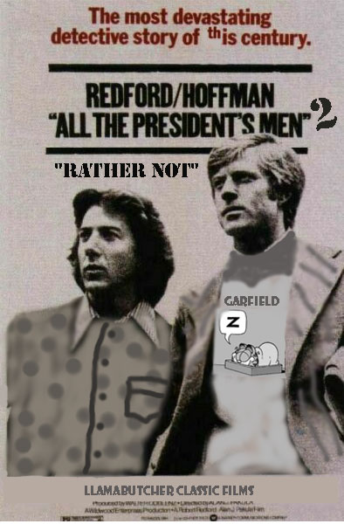
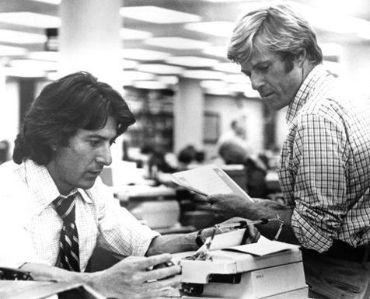
大統領の陰謀

Slide 7
ニクソンのコミュニケーション手段の管理
メッセージをコントロールし、分かりやすくできるだけ単純に、
そして何度も繰り返す。政治は販売。
販売はメディアを通じて行え。
開放的で明るいニクソンを「販売する」ため、選挙ＣＭを制作、他方取材制限
１９７２年→中国訪問 ＴＶメディア優先策

Slide 8
外務省機密漏えい事件：1971年
毎日新聞政治部の記者だった西山太吉氏が、外務省の女性職員を通じ極秘の電信文を入手
沖縄返還協定に「４００万ドルの原状回復費を日本が肩代わりする」という密約があったことを記事で指摘。
西山記者はこの情報を社会党議員に渡し、国会で追及して問題になったが、政府は密約の存在を否定。
世間の関心を密約問題からそらせるために、西山記者は「女性職員と情を通じてそそのかし、秘密文書を持ち出させた」悪辣記者だと人身攻撃を開始。
西山記者と女性事務官は逮捕され、最高裁で有罪が確定した。

Slide 9
ロッキード事件:1976
米航空機製造大手のロッキード社による、同社の旅客機受注をめぐって1976年2月に明るみに出た世界的な大規模汚職事件
ロッキード-全日空-丸紅
指揮権発動
田中角栄前首相の逮捕
政商の暗躍：児玉誉士夫/小佐野賢治
不可解な死：記者、関係者（agent 運転手）
三木おろし；後継福田赳夫
「記憶にございません」→議会中継ができなくなる
「ハチの一刺し」

Slide 10
豊田商事会長刺殺事件:1985年 ＜報道倫理、パックジャーナリズム＞
1985年6月18日、大阪北区にある豊田商事会長・永野一雄（32歳）宅のマンションに、自営業・飯田篤郎（当時56歳）と建築作業員・矢野正計（当時30歳）が乱入。何人もの報道陣が見守る中で、永野会長を刺殺した。この時に報道するだけで、犯行を止めなかったマスコミに非難が集中。さらには犯行教唆の野次もあったとされている。

Slide 11
共産主義の崩壊
1989/12/22~
1989年、東ヨーロッパ各国の共産党政府が相次いで打倒された
東欧革命において唯一、武力により共産党政府が打倒された。
きっかけは大統領のニコラエ・チャウシェスクが命じた民主化デモの武力鎮圧に反対した国防相のワシーリ・ミリャが突然死去（銃撃による死亡）したこ
国軍がチャウシェスクに反旗を翻して民主化勢力を援護し、治安部隊との武力衝突に陥った。
革命軍は1週間で全土を制圧しチャウシェスクを処刑し、非共産党政権を樹立した

Slide 12
天安門事件(1989)/9.11同時多発テロ(2001)
六四天安門事件（ろくよんてんあんもんじけん）は、1989年6月4日に、中華人民共和国の北京市にある天安門広場に集結していた学生を中心とした一般市民のデモ隊が、「中国人民解放軍」によって武力弾圧された事件である。また、この事件に先立ってなされた学生や知識人らの民主化を求めるデモ活動を包括して指すこともある。
アメリカ同時多発テロ事件（アメリカどうじたはつテロじけん）は、2001年9月11日にアメリカ合衆国で発生した、航空機を使った4つのテロ事件の呼称である
世界貿易センタービル/国防総省

Slide 13
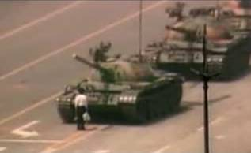
戦車の前の男

Slide 14
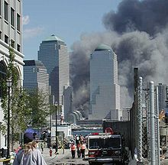
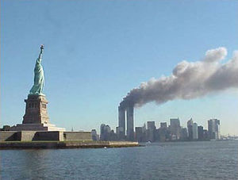

Slide 15
湾岸戦争：1991
1990: イラク軍、クウェート侵攻(湾岸危機)
国際連合が多国籍軍（連合軍）の派遣を決定
1991年1月17日：イラクを空爆した事にはじまる戦争
1991年1-2月 - 米軍を中心とした多国籍軍がイラクを攻撃（湾岸戦争）。（「砂漠の嵐」作戦 operation desert storm ）
イラク敗戦し、報復措置によって経済制裁を受ける。
ナイラの証言(90/10) :「イラク残酷、イラクを叩け」
油まみれの鳥の映像
朝日新聞社会部（編）『メディアの湾岸戦争』（朝日新聞社、1991）

Slide 16
湾岸戦争:1991/1-2
1990年8月2日：イラクがクウェートに侵攻
国際連合が多国籍軍（連合軍）の派遣を決定
1991年1月17日：イラクを空爆した事にはじまる戦争
イラクのクウェートへの侵攻から湾岸戦争の開始ととらえることもある。
ナイラの証言：「イラク残酷、イラクを叩け」
水鳥

Slide 17
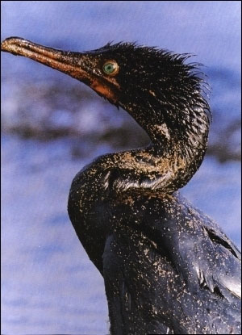
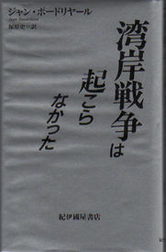
真実とは何か

Slide 18
イラク戦争:2003
2003/3/19: イラクの自由作戦
4/01 ジェシカ・リンチ事件
4/10 - バグダッドのサッダーム・フセインとされる銅像が引き倒される。
5/01 - ブッシュ大統領が「大規模戦闘終結宣言」（終戦宣言ではない）。米兵の死者は138人。イラク人死者不明。
メディアが米軍の標的に
エンベッド取材

Slide 19
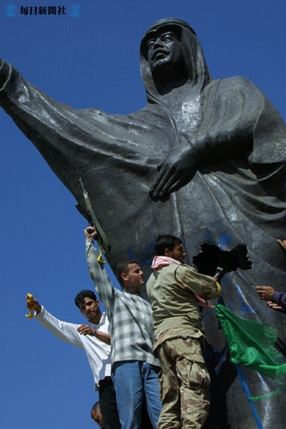
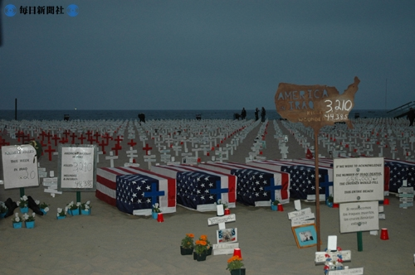
真実とは何か

Slide 20
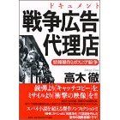
高木 徹 (著)『ドキュメント 戦争広告代理店―情報操作とボスニア紛争 』（講談社、2002）
木下和博『メディアは戦争にどうかかわってきたか』（朝日新聞社、2005）

Slide 21
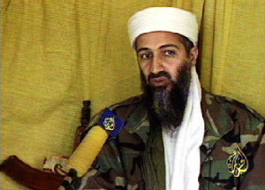
ビンラディン容疑者、殺害
2011年5月2日、米国は国際テロ組織ｱﾙ・ｶｰｲﾀﾞ指導者、ビンラディンをパキスタン国内の潜伏先で殺害したと発表。

Slide 22
マス･メディアの変容
ジャーナリズム史
22
インフォテイメント化
ニュース映像の社会的イベント化（第五の壁）
多メディア、多チャンネル化
マスコミ大国の落とし穴

Slide 23
ジャーナリズム批判
ジャーナリズム史
23
報道と倫理
取材上の問題点：誤報、人権侵害
報道の表現上の問題点
報道倫理問題の原因
報道の行方
戦後の事件報道を⇒資料
戦後ジャーナリズム事件史[1]
戦後ジャーナリズム事件史[2]

Slide 24
誤報※1980：（米）「ジミーの世界」WP
1988： 幼女連続誘拐殺害事件《過熱報道/
誤報》
1989： 朝日 サンゴ損傷事件《捏造》
1989： グリコ・森永事件犯人取調べ《誤報》
1994： 松本サリン事件《誤報》
2005： 朝日長野支局捏造報道
2012: 読売 iPS細胞 誤報
2014： 従軍慰安婦報道の取り消し
2014： 福島原発事故「吉田調書」報道

Slide 25
今後の課題：テキスト第3章も参考に
ジャーナリズム史
25
ジャーナリズムが果たすべきこと
求められているものは何か
再びジャーナリズムとは何か
人権か報道か
倫理上の問題/表現の問題
戦争とジャーナリズム

Slide 26
補：もう読みましたか
ジャーナリズム史
26
佐藤卓己『現代メディア史』（岩波書店、1998年）
佐々木隆『日本の近代14 メディアと権力』（中央公論新社、1999）
春原昭彦『日本新聞通史 四訂版』（新泉社、2003年）
フィリップ・ナイトリー『戦争報道の内幕』（時事通信社、1987年）
竹内郁郎・児島和人・橋元良明（編著）『メデイア・コミュニケーション』ⅠⅡ 北樹出版
早川善治郎（編）『概説マス・コミュニケーション』学文社、1998

Slide 27
参考文献
城戸又一（編）『誤報』（日本評論社、1957年）
後藤文康『誤報と虚報』（岩波ブックレットNo.51）/『誤報』（岩波新書446）
神楽子治『新聞の“誤報”と読者』（三一書房、1977年）
山下恭弘『誤報・虚報の戦後史』（東京法経学院出版、1987年）
原寿雄『ジャーナリズムの思想』（岩波新書494)
読売新聞社（編）『書かれる立場書く立場』（読売新聞社、1982年）
『新・書かれる立場書く立場』（読売新聞社、1995年）
日本新聞協会『取材と報道2002』
松井茂記『マス・メディア法入門』（日本評論社、1994年）
村上孝止『プライバシーＶＳマスメディア』（学陽書房、1996年）
ほかに浅野健一／渡辺武達／清水英夫／奥平康弘／田嶋泰彦ら

